Slide 1

  Chào mừng các em đến với tiết Toán

Slide 2


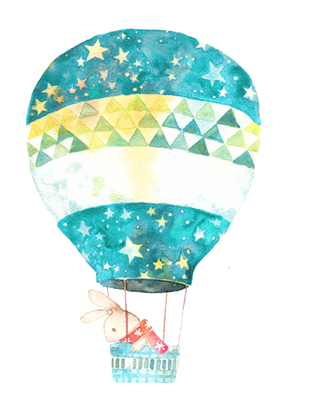

Bài 14:
Luyện tập chung

Slide 3
Tiết 2

Slide 4

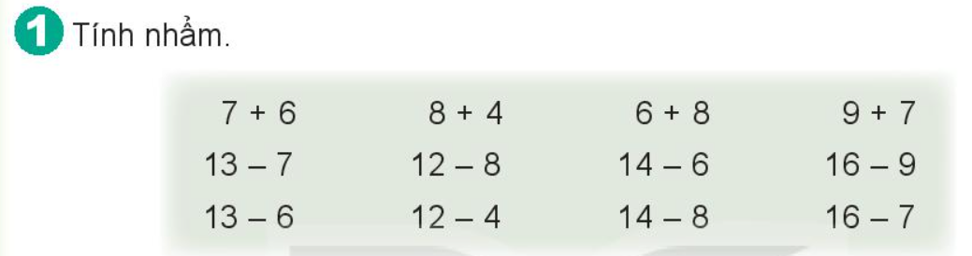
7 + 6 = 13
13 - 7 = 6
13 - 6 = 7
8 + 4 = 12
12 - 8 = 4
12 - 4 = 8
6 + 8 = 14
14 - 6 = 8
14 - 8 = 6
9 + 7 = 16
16 - 9 = 7
16 - 7 = 9

Slide 5

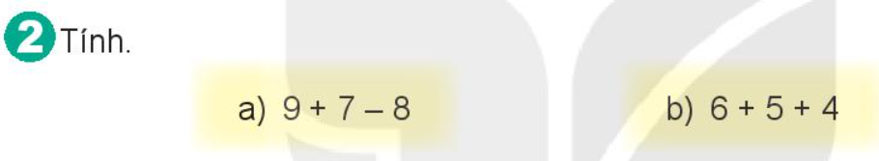
9 + 7 - 8 = 8
6 + 5 + 4 = 15

Slide 6
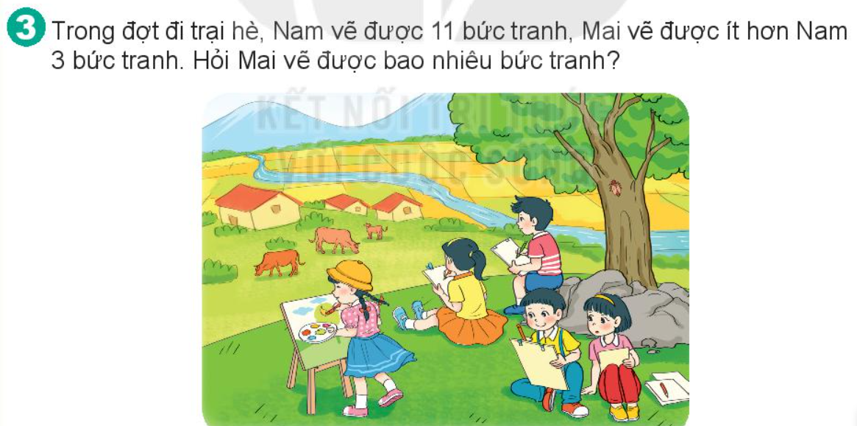
Mai vẽ được số bức tranh là:
11 - 3 = 8 (bức)
Đáp số: 8 bức tranh

Slide 7
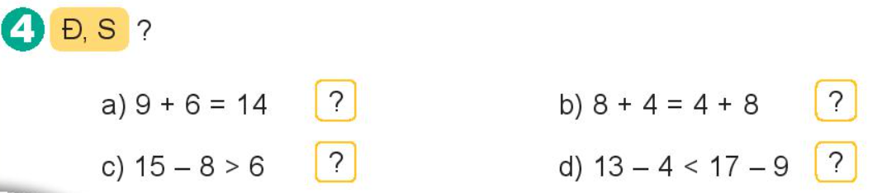
S
Đ
Đ
S

Slide 8

CHÀO TẠM BIỆT

